Slide 1
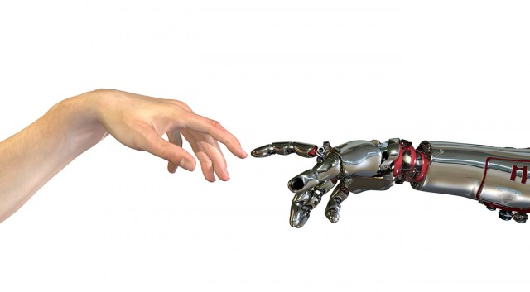
Machine Learning
7. hyperparameter tuning, dimensionaliteitsreductie en PCA

Slide 2
Onderwerpen
Hyperparameter tuning
GridSearchCV
RandomizedSearchCV
Halving
Dimensionaliteitsreductie
Curse of Dimensionality
Projectie en Manifold Learning
Principal Components Analysis (PCA)

Slide 3
Hyperparameter tuning
Hyperparameters
Parameters van het model, niet van de data
Bijv. SVC: kernel, degree, C, gamma…
Vraag: welke combinatie van hyperparameters is de beste voor mijn ML-model?
Oplossing: gebruik ML!

Slide 4

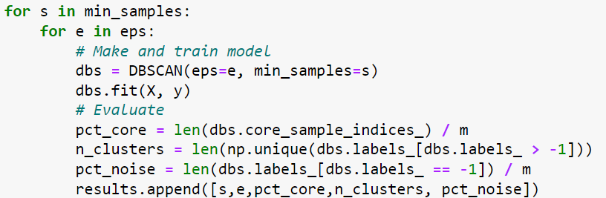
Hyperparameter tuning
Denk terug aan de DBSCAN-opdracht

Slide 5
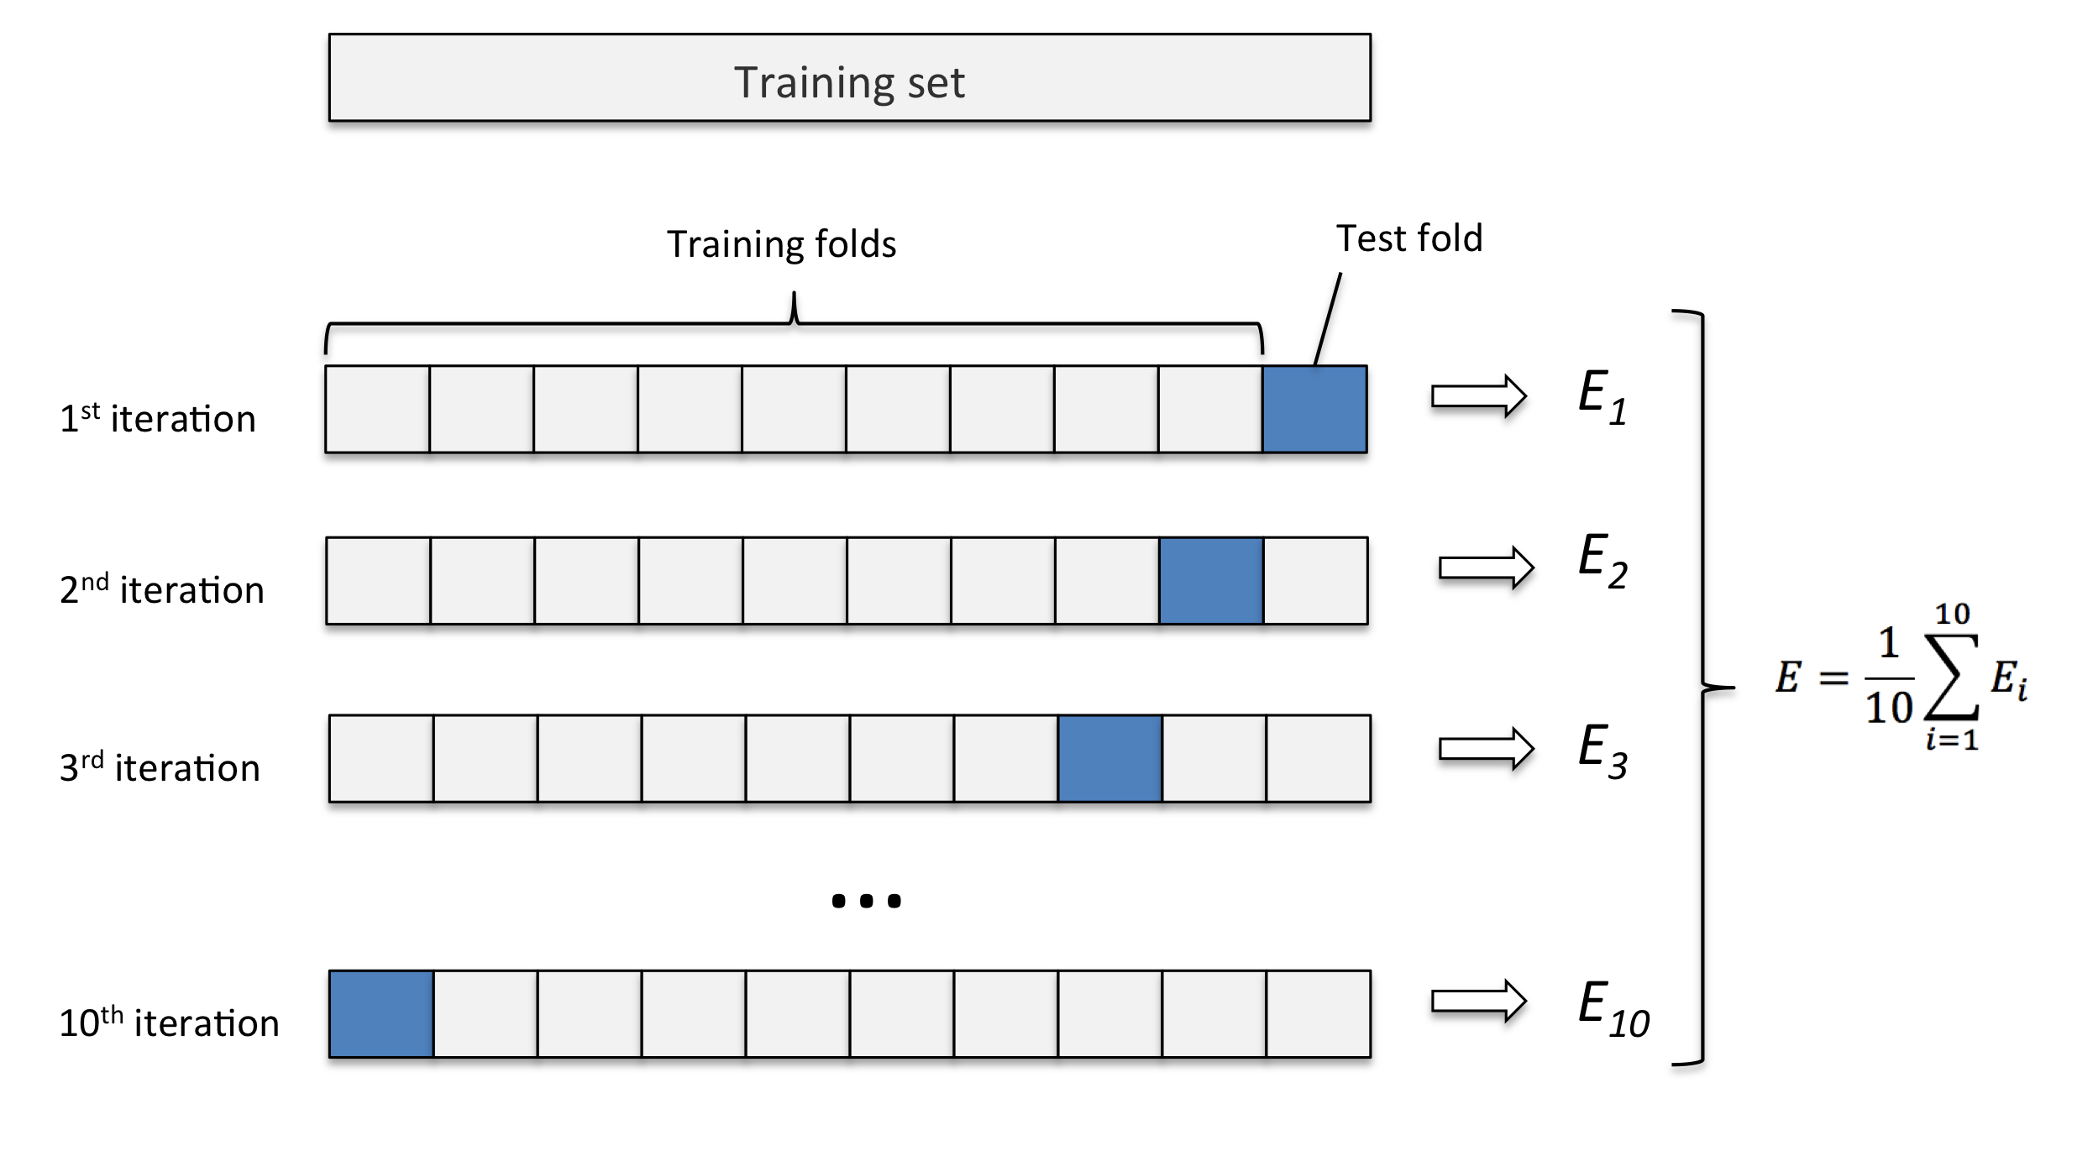
CV = Cross Validation
Bron: medium.com

Slide 6
GridSearchCV
Probeert alle combinaties van de opgegeven parameters uit
param_grid
Per combinatie Cross Validation met cv folds
Kan erg lang bezig zijn
Toevoegen van een parameter met n waardes maakt doorlooptijd n x langer

Slide 7
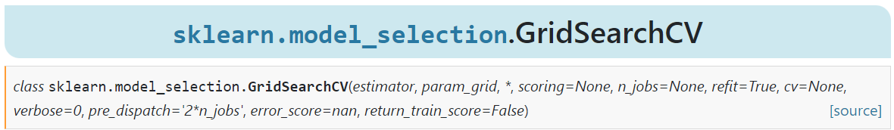
GridSearchCV in code
Na het fitten zijn o.a. op te vragen:
cv_results_
best_score_
best_params_
Voorbeeld in Notebook

Slide 8
RandomizedSearchCV
Performt veel beter dan GridSearchCV
Toevoegen van parameters maakt niet uit voor de doorlooptijd
Werkt soms zelfs beter dan GridSearchCV
Van continue variabelen kan hiermee elke waarde aan bod komen
Parameter n_iter bepaalt hoeveel iteraties je wilt doen
In elke iteratie wordt een random combinatie geprobeerd
param_grid => param_distributions

Slide 9
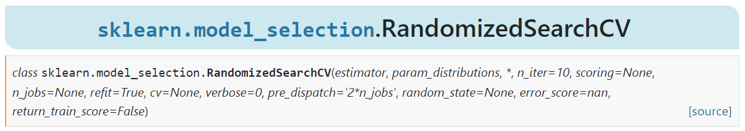
RandomizedSearchCV in code
Na het fitten zijn o.a. op te vragen:
cv_results_
best_score_
best_params_
Voorbeeld in Notebook

Slide 10
Halving
HalvingGridSearchCV en HalvingRandomSearchCV
Werken in rondes:
In de eerste ronde wordt een groot aantal combinaties van parameters gegenereerd
Van elke combinatie wordt een model gemaakt
Modellen worden getraind op een kleine subset van de trainingsdata => minder resources nodig
Alleen de beste modellen (1/factor) gaan door naar de volgende ronde
Elke ronde minder modellen en een grotere trainingsset = meer resources

Slide 11
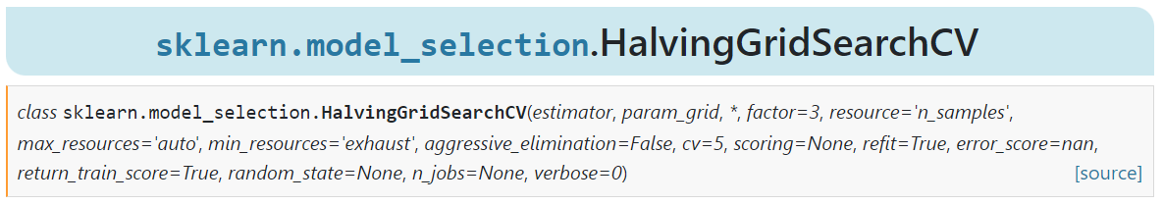
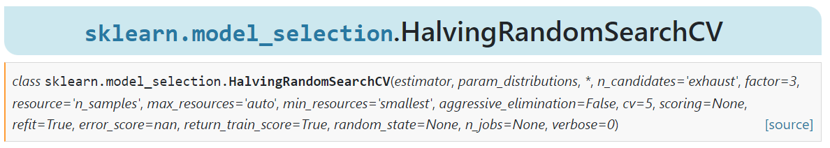
Halving in code

Slide 12

Intermezzo: live coding
Notebook over (Halving) Grid & Randomized Search

Slide 13
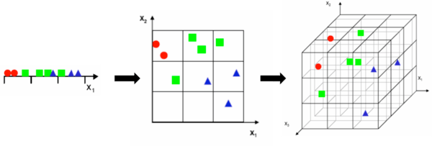
Dimensionality: Blessing or Curse?
Bron: commonlounge.com

Slide 14
Curse of Dimensionality
Elke feature erbij betekent een extra dimensie
Exponentiële groei
Performance-problemen
Meer dimensies → datapunten komen verder uit elkaar te liggen
2D-eenheidsvierkant: gem. afstand 0,52
3D-eenheidskubus: gem. afstand 0,66
1mD-eenheidshyperkubus: gem. afstand 408,25
Data wordt steeds ijler/sparser
Exponentieel meer data nodig, anders risico op overfitting van model
Clustering wordt erg lastig

Slide 15
Curse of Dimensionality
Grafisch uitgebeeld
Stel je een bol voor
Percentage binnenin de bol:
2D-vlak door het midden van de bol: 79%
3D-kubus om bol heen: 52%
10D-hyperkubus: 0,25%

Slide 16
Dimensionaliteitsreductie
Problemen met performance, clustering en overfitting
Daarom: aantal dimensies terugbrengen
Diverse technieken
Projectie
Manifold Learning
Principal Components Analysis

Slide 17
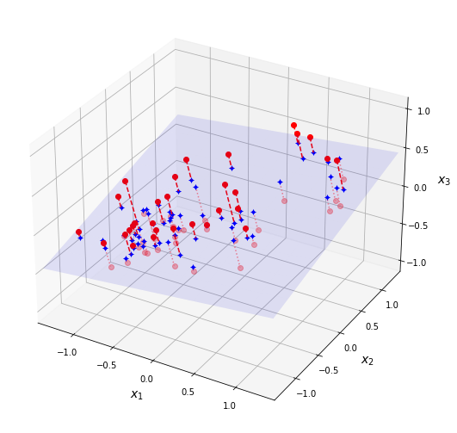
Projectie

Slide 18
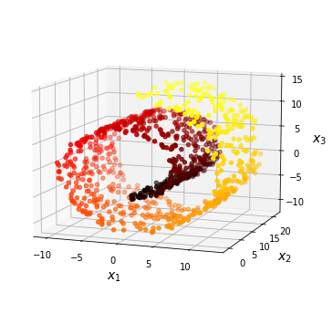
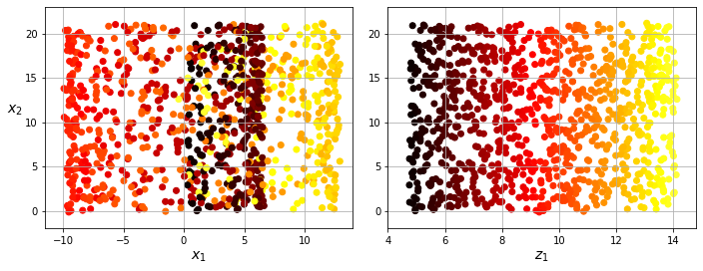
Manifold Learning
2D doorsnede, parallel aan x1
2D doorsnede, opgerold in de 3e dim.

Slide 19
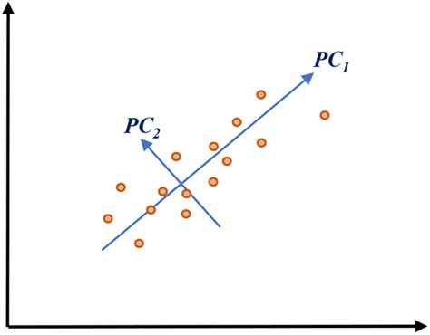
Principal Components Analysis (PCA)
Ook bekend als Factoranalyse
Voorbeeld van unsupervised learning
Net als Clustering
Transformatie van de oorspronkelijke data
Aantal features = aantal dimensies
In 2 dimensies vind je 2 PC’s
De eerste lijkt op lineaire regressie
De tweede staat er haaks op
Meer dimensies => meer PC’s
Steeds haaks op het hyperplane van de vorige PC’s
Bron: researchgate.net

Slide 20

Hoe zat het ook alweer: variantie
$σ^{2}$ = $\frac{\sum_{i=1}^{n}{{\left(x_{i} − μ\right)}^{2}}}{n}$
Gemiddelde gekwadrateerde afwijking van het gemiddelde
Wortel van de variantie = standaarddeviatie
Zegt dus iets over de spreiding van de data

Slide 21
Wat is een Principal Component (PC)?
Elke PC verklaart een percentage van de variantie van de data
Keuze van de as zodanig dat dit % zo hoog mogelijk is
Of: zo klein mogelijke MSD tussen data en projectie daarvan op de as
Elke PC is een combinatie van features
Voorbeeld:
PC1 = 0.5 F1 + 0.2 F2
PC2 = -0.2 F1 + 0.05 F2
Bron: researchgate.net

Slide 22
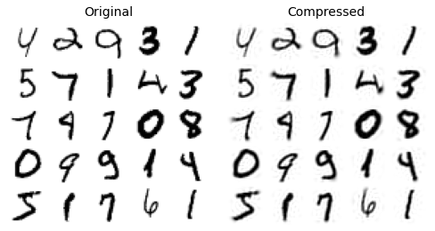
Toepassingen van PCA
Dimensionaliteitsreductie
Compressie

Slide 23

Afsluiting: live coding
Notebook over PCA met scikit-learn

